Slide 1
МКОУ Чухломская средняя общеобразовательная школа имени А.А.Яковлева
Ответы на задание 3
сетевого проекта «Полезные привычки»
Выполнили учащиеся 3б класса
2012-2013 учебный год

Slide 2
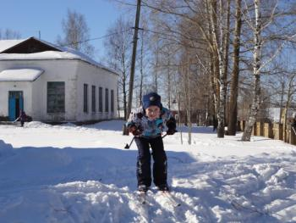
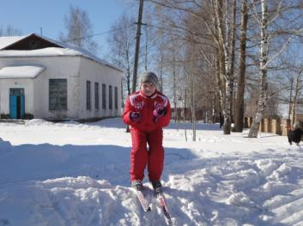
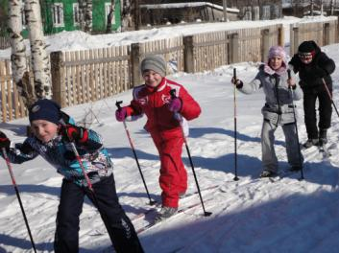
Лыжи- это здорово
Очень любим лыжи мы!
Лыжный спорт нам для души!
Прокатитесь вы на лыжах.
Будет вам здоровье в мышцах!

